Slide 1
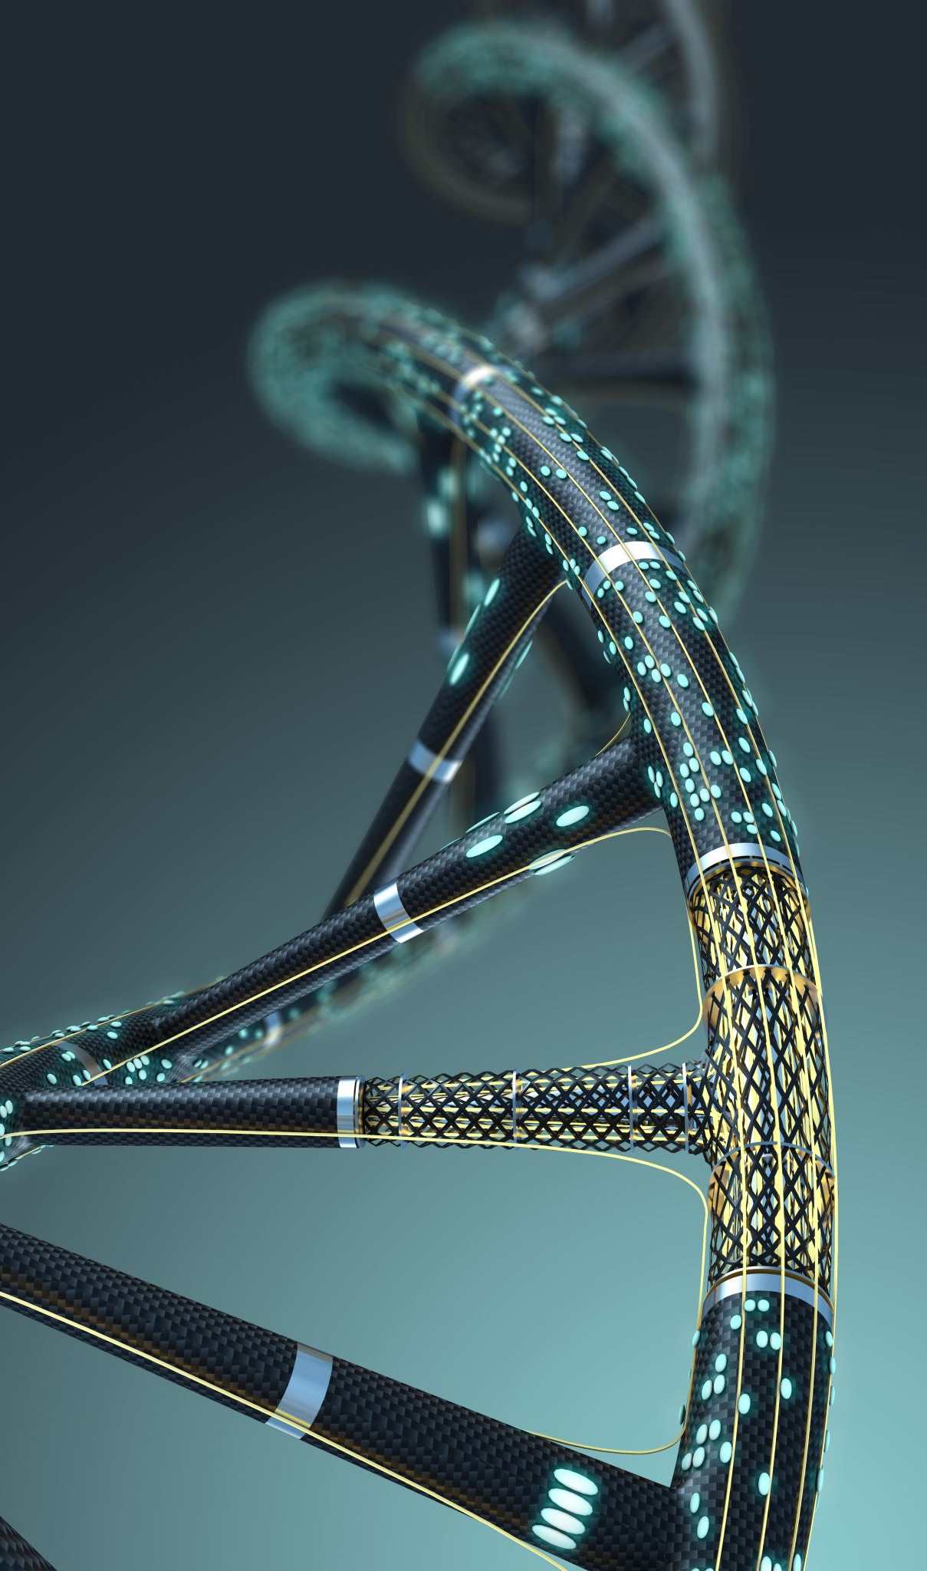
DNA
Opbygning og replikation – repetition og lidt nyt

Slide 2
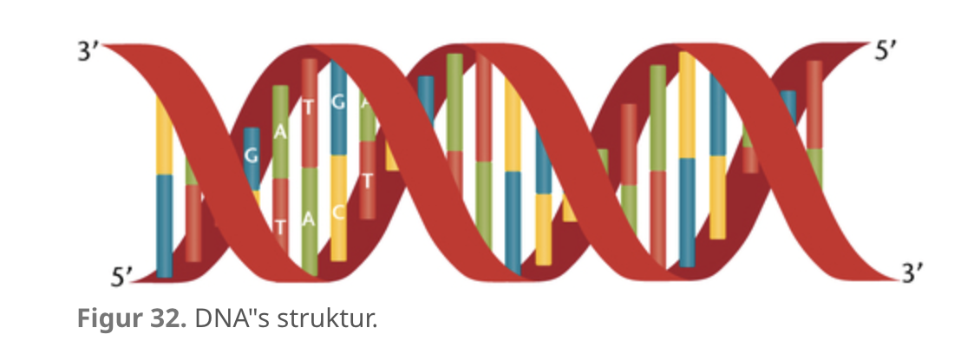
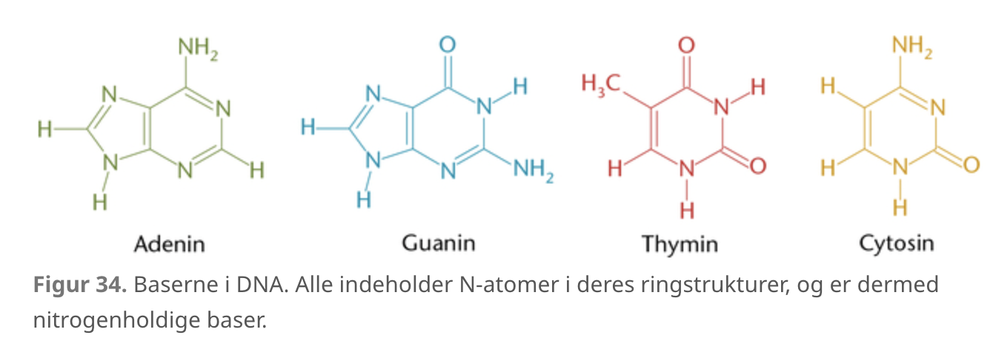
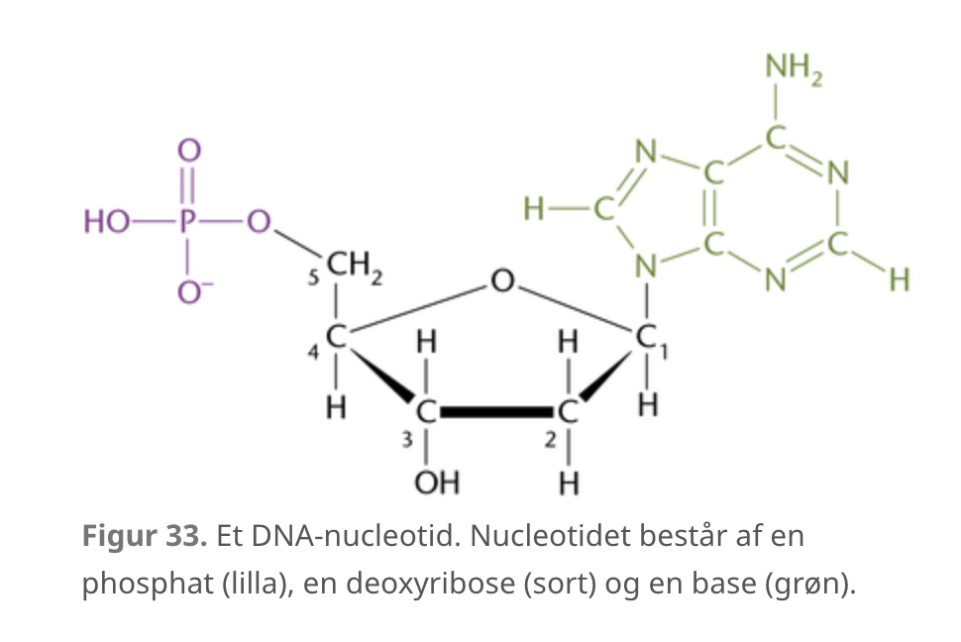
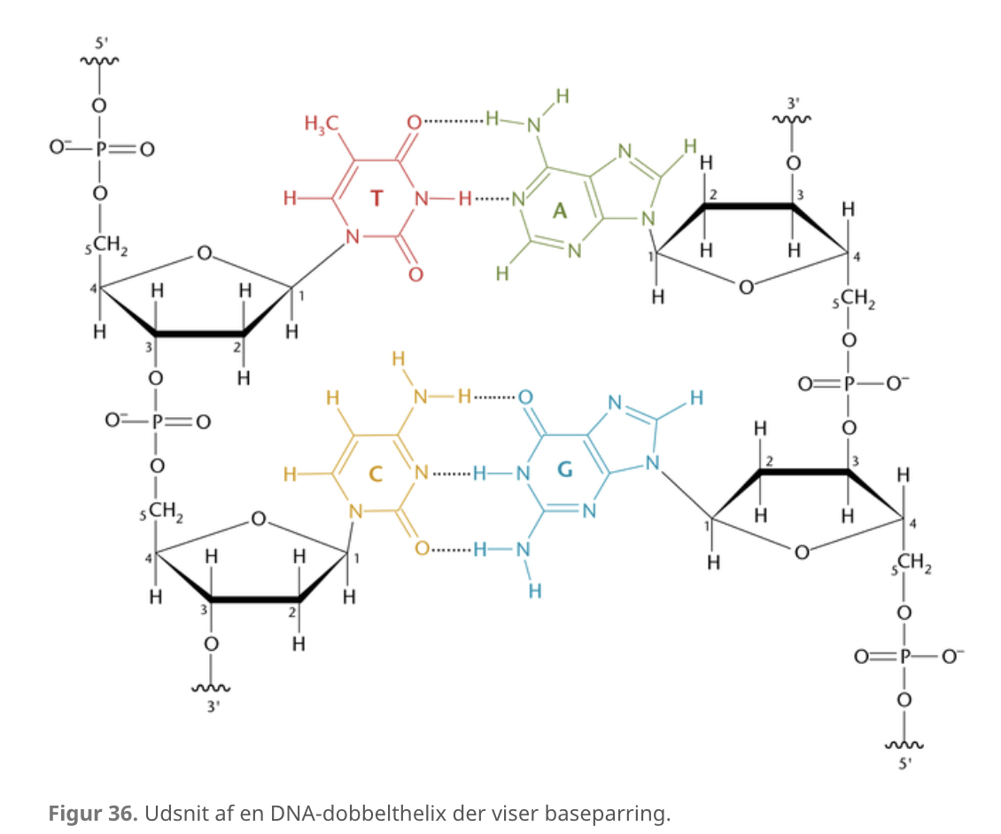

Slide 3
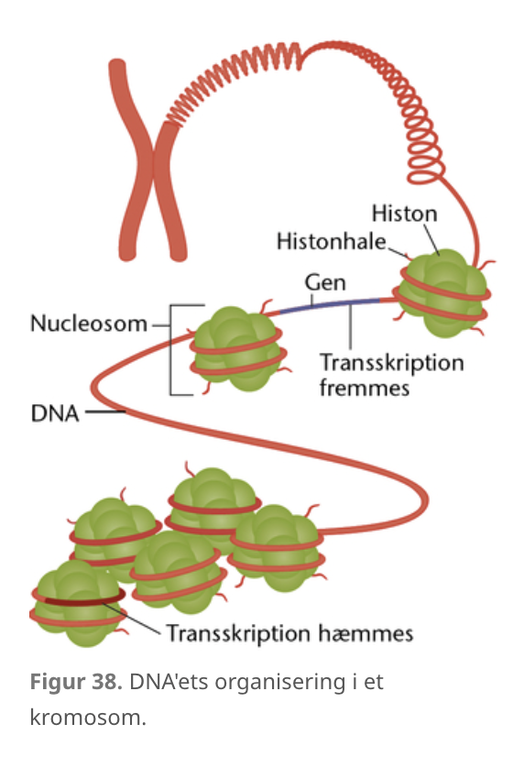
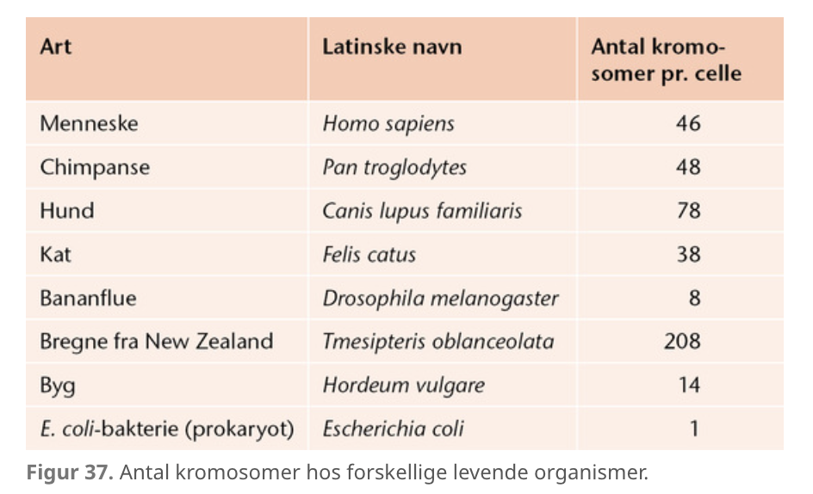
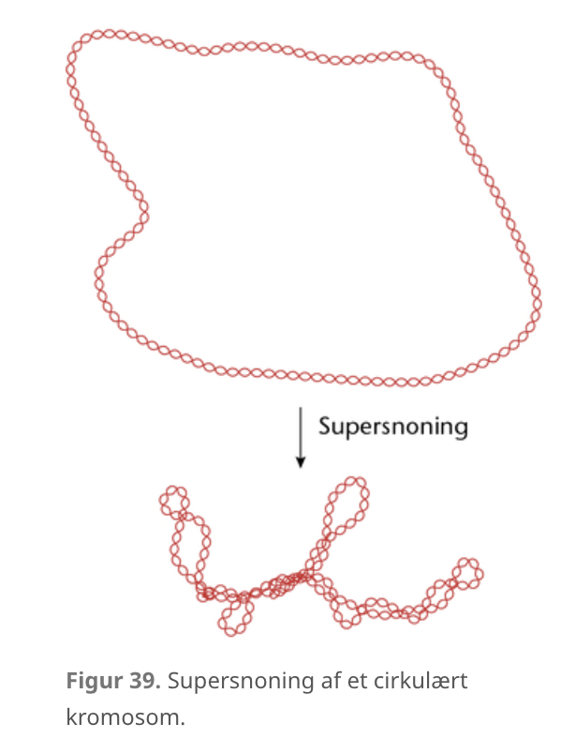
Kromosomer og histoner
Notes:
Histoner er en gruppe DNA-bindende proteiner som indeholder mange positivt ladede aminosyrer som tiltrækkes af de negativt ladede phosphatgrupper i DNA'et. Histonerne danner nucleosomer, hvilket er en enhed hvor DNA-strengen er viklet 1,7 gange rundt om en gruppe af otte histoner.

Slide 4
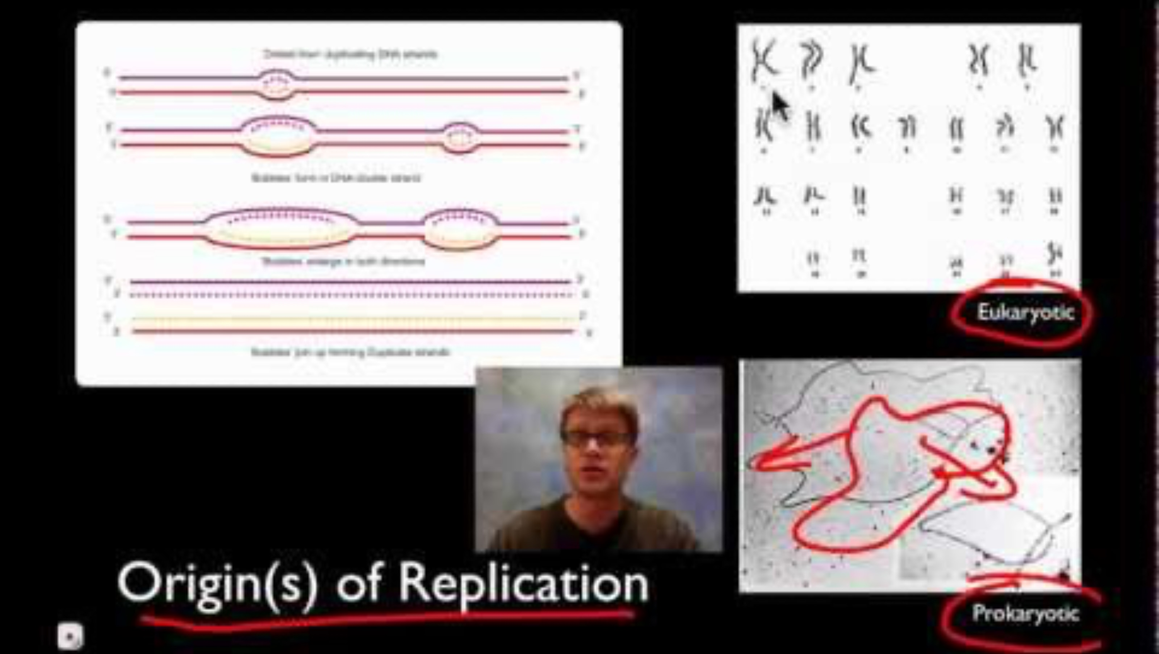
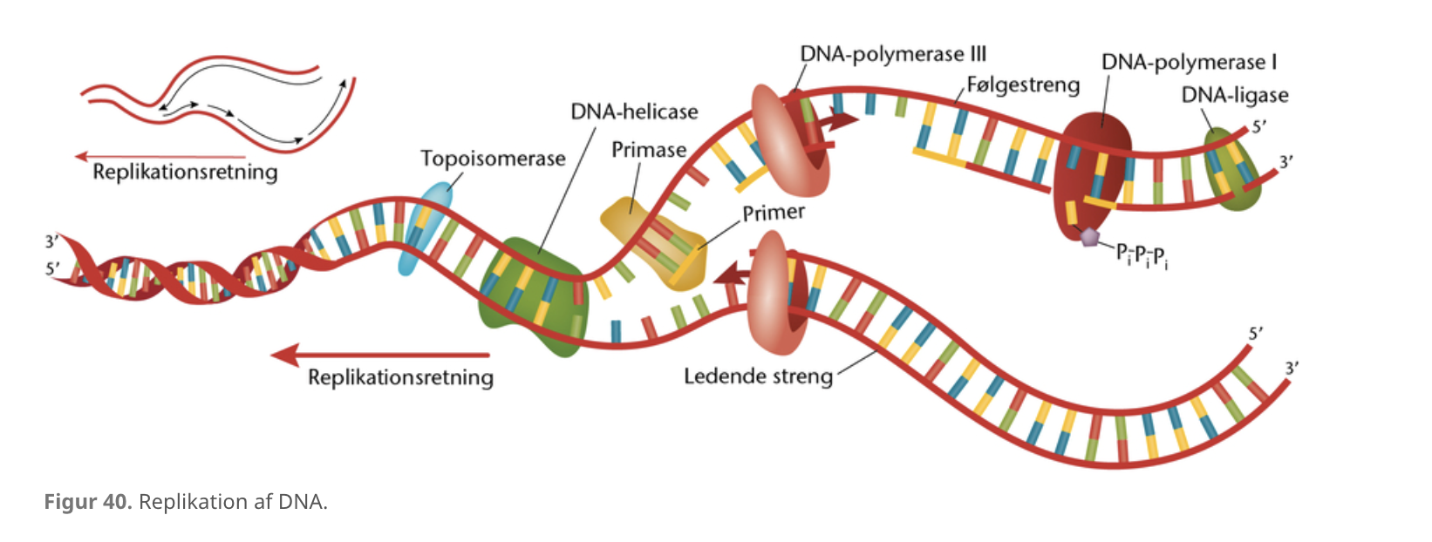
Replikation
Notes:
DNA-helicase bryder hydrogenbindinger mellem baseparrene
Topoisomerase, forhindrer at snoningen af DNA'et gendannes. Når DNA-strengene trækkes fra hinanden, opstår der nemlig en supersnoning foran helicasen hvilket topoisomerasen løsner ved at klippe DNA'et over og sætte det sammen igen.
Primasen som syntetiserer en kort komplementær RNA-streng, en primer, hvis rolle er at være startplatform for DNA-polymerasen
DNA polymerase syntetiserer den nye streng
DNA-ligase: DNA-fragmenterne (okasakifragmenterne) bliver løbende koblet sammen til en kontinuert DNA-streng af enzymet DNA-ligase.
DNA polymearase I: Fjerner RNA-primere og erstatter dem med DNA-nukleotider
Replikation af DNA. Bemærk, at den ene streng kopieres kontinuerligt, mens den anden laves i mindre stykker, som herefter sættes sammen. Energien til replikationen leveres af fosfatbindingerne i såkaldte nukleosid-trifosfater. På figuren er også de flere involverede enzymer skitseret. Replikationen foregår med en hastighed på 40-50 baseparringer pr. sekund hos mennesker, mens hastigheden kan være op mod 1.000 pr. sekund hos bakterier. Både hos eukaryoter og prokaryoter sker der derfor mange fejl hele tiden - fejl som heldigvis som oftest udbedres igen.

Slide 5
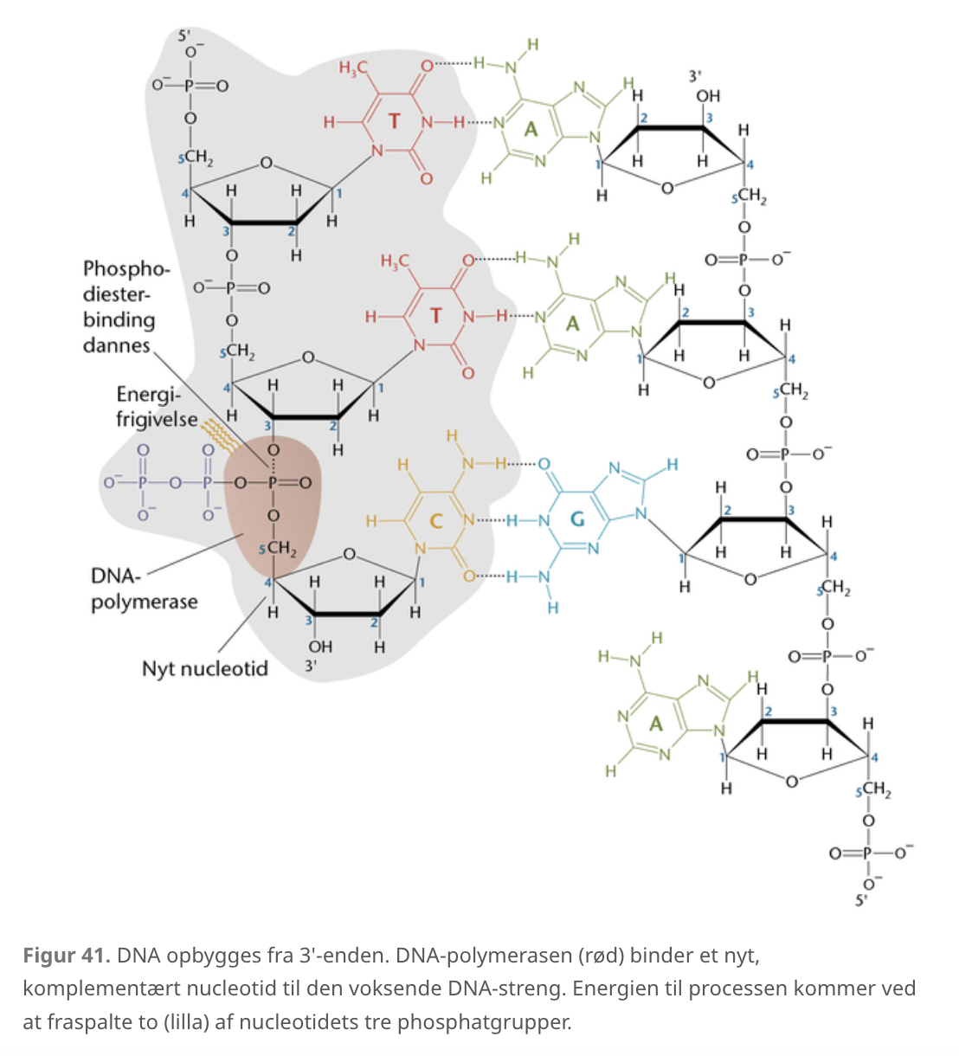
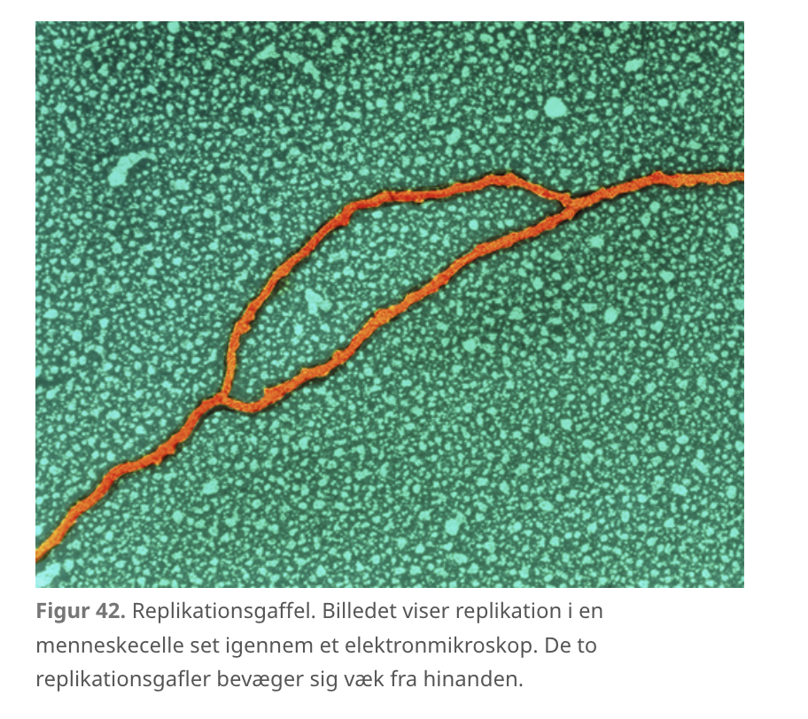
Replikation
Notes:
Når DNA replikeres forud for en mitotisk deling, kan DNA-polymerasen kun sætte nukleotidet sammen i én retning - nemlig i 5’ -> 3’-retningen.

Slide 6
Tegne replikationen – hvad kan jeg huske.
Sammen med din makker skal du nu tegne din egen figur af replikationen i en eukaryot celle
1) Udkast: Tegn først figuren uden brug af bogen. Tag et billede af din første tegning og placer den i din logbog til forløbet
2) Tilpasning af udkast: Genbesøg figuren med replikation – brug bogen. Tag et billede af din tilpassede tegning og placer den i din logbog til forløbet.

Slide 7
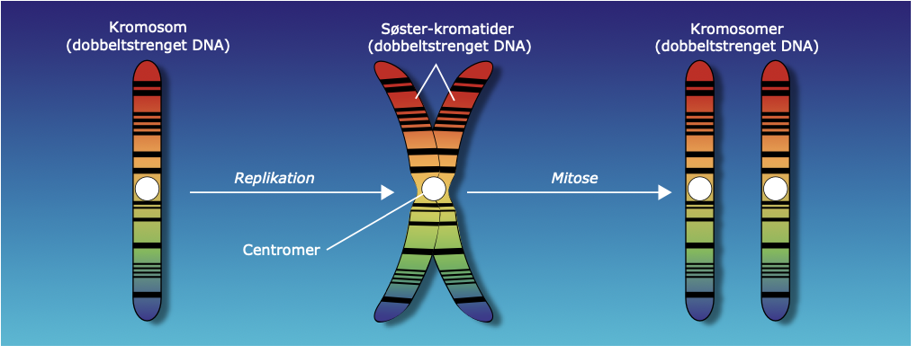
Replikation og mitose
Notes:
Et kromosom fordobles ved DNA-replikationen, og de to dannede søster-kromatider (der hænger sammen i centromeret) adskilles i mitosen og bliver til hvert sit kromosom. Kromosomerne på figuren er vist efter en speciel farvemetode, der kaldes båndfarvning. Farvningen letter identifikationen af de enkelte kromosomer

